Slide 2
دوره آموزشي آیین نگارش و مکاتبات اداری، اتوماسیون اداری، حضور و غیاب
اداره اموراداری مرکز آموزشی درمانی حمایت مادران شهید اکبر آبادی
1403

Slide 3
اهمیت و ضرورت گزارش نویسی
نوشتن یا مکاتبه آسانترین، کم هزینه ترین ،مطمئن ترین و با دوام ترین وسیله ایجاد ارتباط و انتقال اطلاعات از زمان های گذشته تا کنون به شمار می‌رود.
مکاتبات اداری زبان رسمی سازمان محسوب می‌شود.
یکی از ابزارهای رسیدن به هدف سازمان است.
طبق ماده 1284 قانون مدنی سند عبارت است از هر نوشته‌ای که در مقام دعوی یا دفاع قابل استناد باشد.
اسناد و مدارک و مکاتبات در حال حاضر بعنوان مهمترین وسیله ارتباطی در بین سازمان ها و موسسات دولتی و غیر دولتی به شمار می‌رود. ابزارهای کمکی نیز مانند تلفن، فکس و سایر سیستم های صوتی و تصویری و الکترونیکی وجود دارد.
میتوان مدعی شد که بدون نامه یا گزارش در موسسات نمی توان بصورت رسمی کاری را انجام داد.
مهمترین وسیله هماهنگی در داخل و خارج سازمان نامه اداری یا وسیله مکتوب دیگری مانند صورتجلسه ، آئین نامه و بخشنامه می‌باشد.
نامه های اداری بیانگر میزان دانش، تخصص و کاردانی کارکنان و مدیران سازمان می‌باشد.
دوره آموزشي آیین نگارش ومکاتبات اداری

Slide 4
نقش مکاتبات در انجام امور اداری
1- اثرات مالی: تمامی پرداخت‌های مالی باید بصورت کتبی ثبت شده و با دستور مدیر مربوطه مقدور باشد.
2- اثرات حقوقی: نامه‌های صادره از سوی افراد و ادارات به عنوان سند اداری محسوب شده و ایجاد الزام وتعهد قانونی می‌نماید.
3-راهنمایی آیندگان برای اداره امور: استفاده از تجربیات کارکنان و مدیران قبلی
4- تاریخ و قضاوت ها
5-مستند سازی: ثبت موارد مختلف در یک حیطه کاری به تشکیل پرونده واحد برای یک سلسله موضوعات منجر می‌شود که می‌تواند برای تسهیل و تسریع در انجام کارها کمک کند. مانند پرونده‌های اداری- پرونده‌های بیماران ، دانش آموزان و دانشجویان و ...
دوره آموزشي آیین نامه نگارش ومکاتبات اداری

Slide 5
انواع گزارش اداری
1- گزارش خبری: گزارشی است در مورد رویدادهای واقعی و عینی و پدیده‌هایی است که مربوط به وقایع روز می‌باشد.عناصر خبرشامل: که؟ کی؟ کجا؟ چرا؟ چگونه؟
2- گزارش توصیفی یا تشریحی: پس از انجام بازدیدهای علمی، فنی و مطالعاتی و کارشناسی از وضعیت و شرایط محل ثبت می‌شود.
گزارش اداری یا گزارش کار: از سوی واحدهای سازمانی یا کارکنان زیردست تهیه می‌شود.
دوره آموزشي آیین نگارش و مکاتبات اداری

Slide 6
ویژگیهای یک نوشته خوب
1- ساده نویسی: نوشته باید ساده، روان و در عین حال شیوا و رسا باشد.
2-وحدت موضوع: تناسب و ارتباط طبیعی معانی مورد بحث در نوشته با یکدیگر.
3- رعایت اختصار: نوشته باید تا حد امکان مختصر و مفید باشد.
4- مقدمه کوتاه: نوشته باید فاقد مقدمه چینی‌های غیر ضروری باشد.
5- املای کلمات بصورت صحیح و درست باشد.
6-رعایت نکات دستوری و نشانه گذاری در سرتاسر متن
7- خوانا بودن خط
8- نظم و ترتیب
9- هر مطلبی در بند جداگانه آورده شود.
10- توجه به مخاطب: نوشته باید متناسب با درک و فهم و سواد خواننده باشد.
دوره آموزشي آیین نگارش و مکاتبات اداری

Slide 7
برای نگارش چه باید کرد؟
خواندن: بهترین و موثرترین وسیله کسب مهارت در نوشتن می‌باشد.
نوشتن: نویسندگی یک هنر است و مانند سایر هنرها و تخصص ها فقط با خواندن کتاب بدست نمی‌آید. بنابراین باید درباره آنچه می‌اندیشیم، می‌خوانیم و یا می‌بینیم؛ بنویسیم و تکرار کنیم.
رعایت مراحل نگارش شامل:
تفکر و دقت
طرح یا نقشه کار
گرد آوری اطلاعات
تهیه پیش نویس
خواندن پیش نویس و حذف نکات زاید و اصلاح نوشته
تایپ نوشته
مطالعه و بررسی دقیق و نهایی متن گزارش یا نامه
دوره آموزشي آیین نگارش و مکاتبات اداری

Slide 8
شناخت مکاتبات اداری
نامه: نوشته‌ای است حاوی مطالب اداری که برای تبادل اطلاعات و نظرات، اعلام خواسته‌ها و یا پیگیری و اطلاع از اقدامات انجام شده بین دو یا چند مرجع درون و یا برون سازمانی مورد استفاده قرار می‌گیرد.
بخشنامه: مطلبی است مکتوب که جنبه عمومی داشته و از طرف مقام مسئول و ذیصلاح به منظور آگاهی و یا اجراء به واحدها و کارکنان ذینفع یا ذیربط ارسال می‌شود.
دستورالعمل: طی آن مراحل انجام کار، وظایف و مسئولیت واحدها و مراجعی از سازمان که همکاری و هماهنگی آنها بمنظور دستیابی به هدف یا اهداف خاص ضروری است، تعیین و از سوی مقام بالاتر برای اجراء ابلاغ می‌گردد.
آئین نامه: راه و روش و چگونگی اجرای یک مصوبه یا تصمیم را بیان می‌کند.
تقاضانامه: خواسته ای از شخص حقیقی یا حقوقی را بیان می‌کند.
پیش نویس: نوشته‌ای به شکل مکاتبه نهایی که بمنظور تایید یا اظهار نظر و اصلاح احتمالی به مقام بالاتر ارسال می‌شود.
دوره آموزشي آیین نگارش و مکاتبات اداری

Slide 9
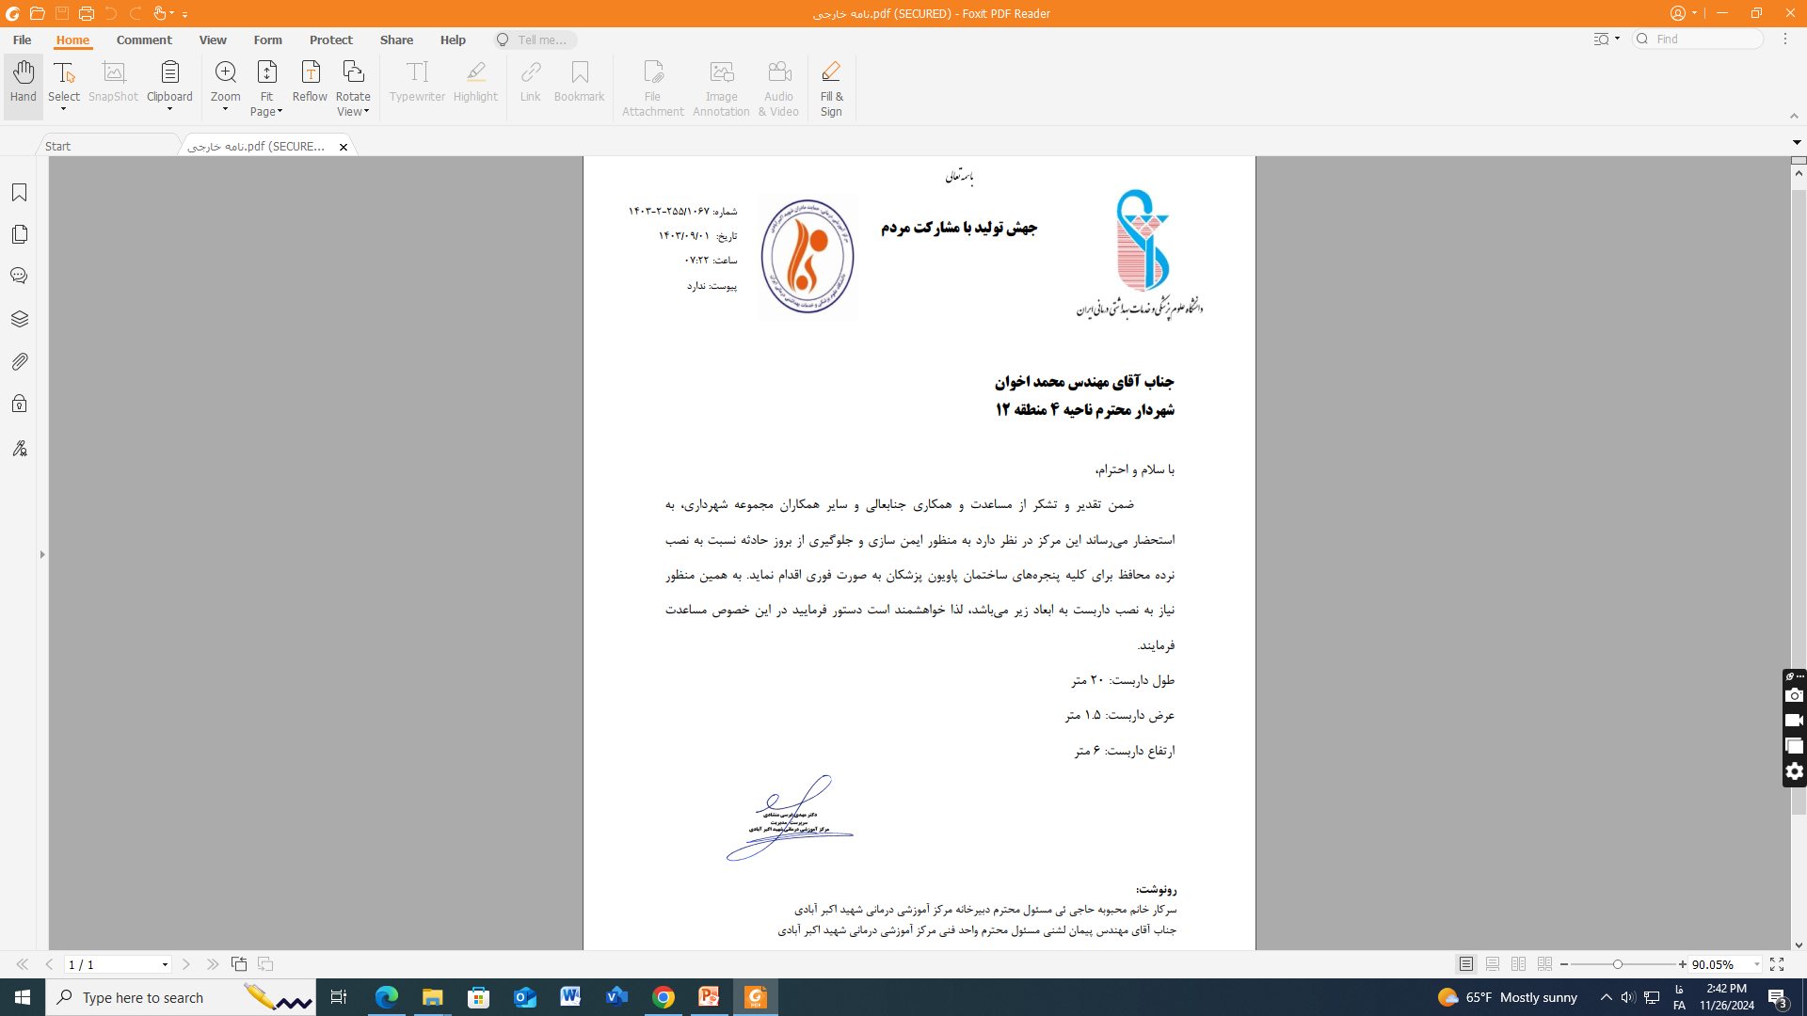

Slide 10
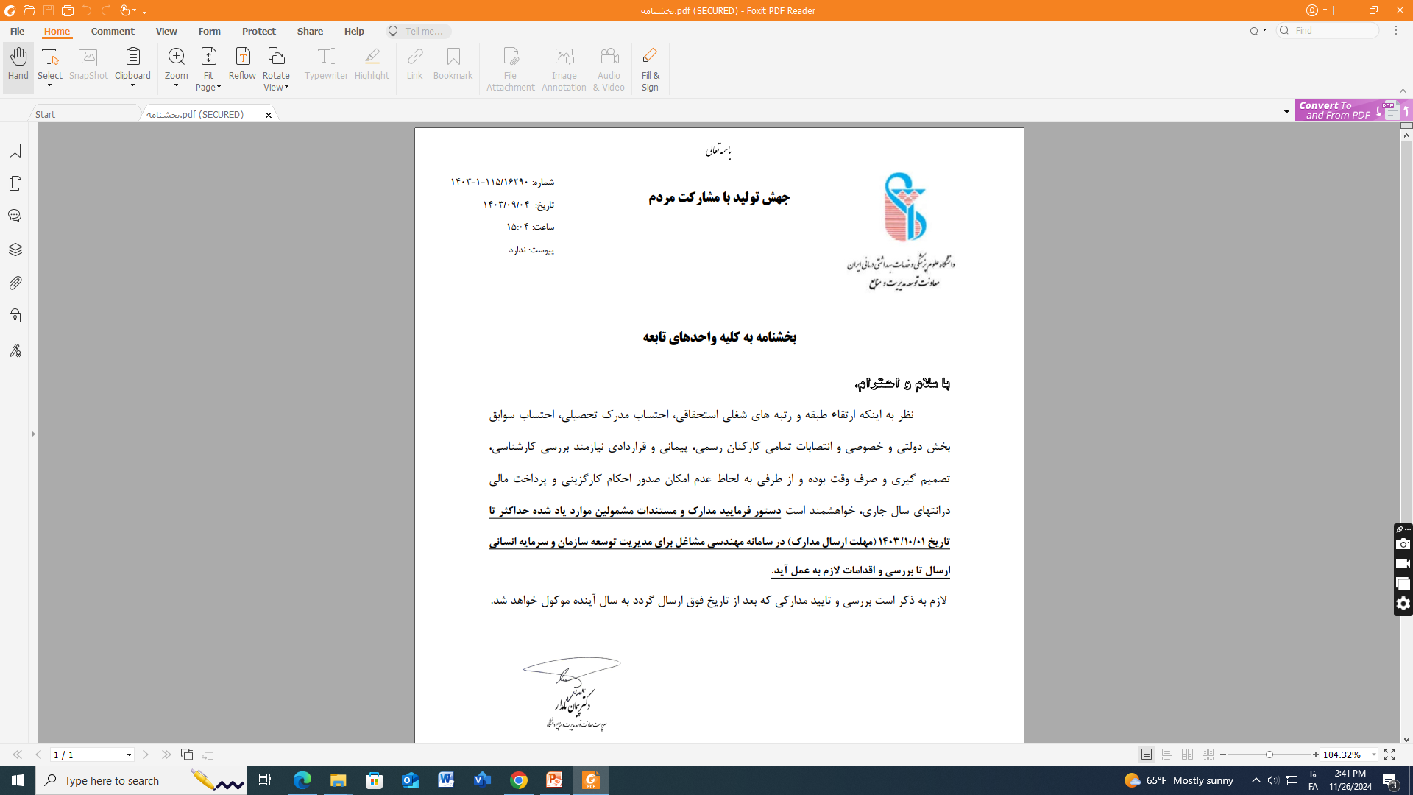

Slide 11
شناخت مکاتبات اداری
مینوت: نسخه‌ای از نوشته اصلی که توسط اقدام کننده و رده بالاتر پاراف شده و در پرونده بایگانی می‌شود.
دستور: مطلبی که از سوی مقام بالاتر به منظور اجراء به افراد یا واحدهای زیردست ابلاغ می‌گردد و ممکن است شفاهی یا کتبی باشد.
پیوست: مدرکی است که امکان وارد کردن آن درمتن نامه نیست و براساس ضرورت همراه نوشته اصلی ارسال می‌گردد.
ضمیمه: اگر پیوست نوشته(نامه)، دارای پیوست باشد به آن ضمیمه می‌گویند.
دوره آموزشي آیین نگارش و مکاتبات اداری

Slide 12
اصول عمومی و فنی مکاتبات
برای اینکه نوشته‌ای موثر واقع شود بایدطوری تهیه شودکه گویای نظر واقعی نویسنده بوده وبدون ابهام و سوء تفاهم باشد.
بیان مطلب: متن نوشته روشن و غیر قابل تفسیر باشد.
درست نوشتن: نوشته باید فاقد اشتباه املایی و انشایی باشد.
منطقی بودن: ارتباط منطقی مطالب با یکدیگر رعایت شده باشد.
تقسیم بندی صحیح مطالب
واقع بینی: بدون غرض ورزی تهیه شود.
رعایت اختصار
دوره آموزشي آیین نامه نگارش و مکاتبات اداری

Slide 13
اجزای نامه های اداری
سرلوحه (سربرگ): طرح قسمت بالای کاغذ های اداری حاوی آرم الله، عبارت جمهوری اسلامی ایران، بسمه تعالی، نام سازمان یا موسسه بهمراه آرم، شماره ، تاریخ و پیوست
عناوین نامه: براساس مصوبه دفتر تشکیلات و روش های سازمان امور اداری و استخدامی کشور در سال 1355 شامل گیرنده، فرستنده و موضوع نامه(به – از-موضوع) می‌باشد. اما پس از انقلاب اسلامی بدلیل شباهت آن به نامه های نظامی و وجود حال آمریت این روش حذف گردید.
متن نامه : مهم ترین بخش نامه است. شامل مقدمه – پیکره و نتیجه است.
مقدمه شامل سلام و احترام- اشاره به شماره و تاریخ در پاسخ نامه ها، شماره و تاریخ نامه پیشین در نامه‌های پیرو برای آشنا ساختن مخاطب با موضوع نامه، استفاده از عبارت به استحضار میرساند برای مقامات بالاتر – به آگاهی می رساند برای مقامات هم سطح- به اطلاع می‌رساند برای مقامات زیر دست
دوره آموزشي آیین نگارش و مکاتبات اداری

Slide 14
اجزای نامه های اداری
در پیکره نامه باید موضوع نامه با استفاده از اختصار، شفافیت و ساده نویسی بیان شود.
در بخش نتیجه‌گیری با بیان خواهشمند است در خصوص تقاضا از مقام بالادست، مقتضی است از مقام های هم سطح و شایسته است از مقام های پایین تر و بیان درخواست و درادامه تشکر از مخاطب
امضاء نامه: رکن اساسی هر نامه است چون بدون آن سندیت ندارد- مسئولیت اصلی محتویات نامه برعهده امضاء کننده نامه است. این بخش، شامل نام و نام خانوادگی امضاء کننده و عنوان سازمانی وی می‌باشد.
گیرندگان رونوشت نامه: برای اطلاع واحدهای سازمانی و اشخاصی که موضوع نامه به آنها مربوط می‌باشد و یا به نظر نویسنده بهتر است در جریان چنین مطلبی قرار گیرند از رونوشت نامه استفاده می‌شود.
دوره آموزشي آیین نگارش و مکاتبات اداری

Slide 15
انواع نامه های اداری
ازدیدگاه ماهیت کار: خبری- بازدارنده- دستوری ، درخواستی و هماهنگی
ازدیدگاه سطوح ارتباطی:
نامه بین دو واحد هم سطح
الف-نامه های داخلی نامه واحد بالاتر به واحد پایین تر (نامه و حاشیه نویسی)
نامه واحد پایین تر به واحد بالاتر (گزارشات ودرخواست‌ها)
نامه کارمند به واحد اداری (درخواست کارمند- گزارشات مأموریت‌ها)
نامه واحد اداری به کارمند ( احکام مأموریت- تشویق- توبیخ نامه‌ها)
دوره آموزشي آیین نگارش و مکاتبات اداری

Slide 16
نمونه واحدهای داخلی و خارجی
سایر دانشگاه‌های علوم پزشکی کشور
دانشگاه علوم پزشکی و خدمات بهداشتی درمانی ایران
دادسراها
ریاست دانشگاه
شهرداری‌ها
روابط عمومی
گزینش
حراست
معاونت ها(درمان، آموزشی، بهداشتی و...
نظام پزشکی
شبکه های بهداشت
هیأت رسیدگی به تخلفات
مدیریت امور حقوقی
دانشکده ها
استانداری‌ها و فرمانداری‌ها
ادارات ثبت احوال
سایر واحدهای تحت پوشش دانشگاه
بیمارستان‌ها و مراکزآموزشی درمانی
سایر سازمان‌ها
کلانتری‌ها
دوره آموزشي آیین نگارش و مکاتبات اداری

Slide 17
انواع نامه های اداری
ب- نامه های خارجی:
1- نامه به یک واحد مشخص از یک سازمان- زمانی که با مأموریت اداره مقصد آشنا هستیم و مستقیما“ به آن اداره نامه می‌نویسیم.(مثلا“ معاونت توسعه دانشگاه ع. پ تهران)
2-نامه به سازمان در ارتباط با وظایف سازمان: در صورتیکه با تشکیلات داخلی سازمانی آشنایی نداشته باشیم و مشخص نباشد که درخواست ما مربوط به کدام بخش از سازمان مرتبط است از عنوان کلی سازمان استفاده می‌کنیم.
3- نامه به یک شخص حقیقی: در پاسخ به تقاضای فرد و یا صدور تقدیرنامه، احضاریه، توبیخ نامه و ابلاغ اخطار به یک فرد.
4- نامه به یک شخص حقیقی مشخص در بخش خصوصی: برحسب ضرورت ارتباط سازمانی دولتی با بخش خصوصی برای مدیر آن موسسه نوشته می‌شود.
دوره آموزشي آیین نگارش و مکاتبات اداری

Slide 18
مراحل تهیه نامه اداری
با توجه به اینکه صدور و وجود هرنامه در نظام اداری تبعات حقوقی، مالی و اداری متفاوتی دارد و پس از صدور و ارسال نامه امکان اصلاح و برگرداندن نامه برای فرستنده وجود ندارد، لازم است در تهیه نامه های اداری توجه و دقت کافی مبذول داشت.
مراحل تهیه نامه اداری :
1- شناخت
2- نگارش
3- آماده سازی نامه
دوره آموزشي آیین نگارش و مکاتبات اداری

Slide 19
مرحله شناخت
آیا نوشتن نامه ضروری است یا صرفا“ برای بایگانی تهیه می‌شود؟
آیا از وسیله دیگری نمی‌توان برای ارسال پیام استفاده نمود؟
آیا نامه درحال حاضر بهترین، کم هزینه ترین و سریعترین وسیله ممکن برای ارسال پیام یا درخواست است؟ بله
واقعه ای که در حال نگارش نامه در خصوص آن هستیم از چه ویژگی‌هایی برخوردار است؟
چه کس یا کسانی دراین واقعه نقش دارند؟
موضوع نامه درخصوص چه کس یا کسانی است؟ (که)
چه کسی به چه کسی نامه می‌نویسد؟
بله
دوره آموزشي آیین نگارش و مکاتبات اداری

Slide 20
مرحله شناخت
محل وقوع حادثه؟کجا
زمان وقوع حادثه؟کی
موضوع اصلی واقع چیست؟ شناخت دقیق مسئله (چی)
دلایل اصلی وقوع و علل ایجاد این پدیده را بداند و بتواند در نامه بیان کند. (چرا)
بتواند مسئله را بطور کامل تحلیل کند و چگونگی حدوث و وقوع مسئله را بیان کند.(چگونه)
بررسی عناصر شش گانه نویسنده و تهیه کننده نامه را در نوشتن انشاء ، انتخاب واژه‌ها و واژه گزینی یاری می‌دهد و در واقع اشراف او را بر موضوع رقم میزند و از جمیع جهات و حتی آثار نوشته مطلع می‌نماید.
دوره آموزشي آیین نگارش ومکاتبات اداری

Slide 21
مرحله نگارش
تهیه پیش نویس نامه در دو بخش انجام می‌شود:
الف - مقدمات نگارش:
1-گردآوری منابع مناسب در تدوین نامه رسمی عبارتند از:
بخشنامه‌ها- قوانین- آیین نامه‌ها- دستورالعمل‌ها- کتب و نشریات و پرونده‌ها و مکاتبات قبلی (منابع کتبی)- مشاوره از افراد مطلع و حتی مسئولین مافوق (منابع شفاهی)
2-تنظیم فهرستی از مطالب که قید آنها در نامه مورد نیاز است و تعیین اولویت‌های درج آنها درنامه
ب- تدوین نامه: نگارش متن با رعایت اصول نگارش با عناوین صحیح، دقیق و مطمئن و متن ساده، مختصر و با مفهوم جهت برقراری ارتباط موثر
دوره آموزشي آیین نگارش و مکاتبات اداری

Slide 22
بررسی پیش نویس
بررسی پیش نویس:
پس از تهیه پیش نویس و قبل از تایپ نامه، برای حصول اطمینان از کفایت و کارایی و تأثیر مطلوب نامه اقدام به بررسی نهایی با استفاده از چک لیست می‌نماییم.
بهتر است برای تهیه پیش نویس به موارد زیر توجه شود:
با خط خوش و خوانا نوشته شود.
از کاغذ های پیش نویس اداری استفاده شود.
در صورت خط خوردگی زیاد، بهتر است بازنویسی شود.
بمنظور اعمال تغییرات، فاصله خط ها از یکدیگر حداقل 15 میلیمتر باشد.
در چهار سوی متن پیش نویس حاشیه کافی برای اصلاحات در نظر گرفته شود.
درستی املای کلمات کنترل در صورت تردید به فرهنگ لغات مراجعه شود.
سعی شود هماهنگی لازم بین روال نوشته و موضوع و هدف نامه وجود داشته باشد.
نشان گذاری و آیین آن بخوبی رعایت شود.
دوره آموزشي آیین نگارش و مکاتبات اداری

Slide 23
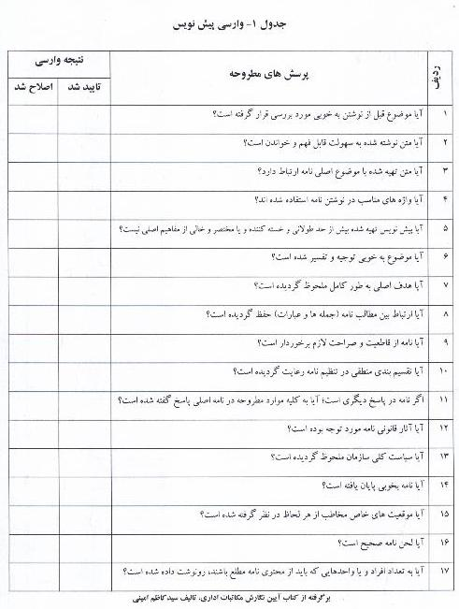
دوره آموزشي آیین نگارش و مکاتبات اداری

Slide 24
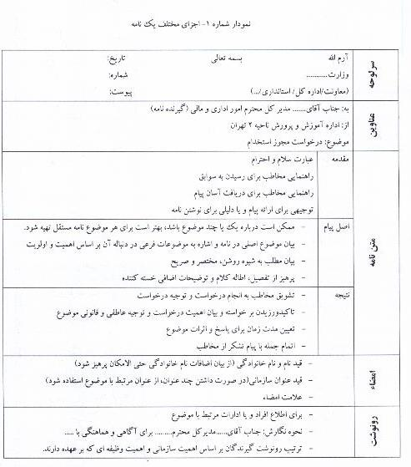
دوره آموزشي آیین نگارش و مکاتبات اداری

Slide 25
سایر نوشته های اداری
بخشنامه
صورت جلسه
دستورالعمل
احکام، فرم های اداری و دفاتر
بخشنامه :
از انواع نامه های اداری است.
معمولا“ بیش از یک مخاطب دارد.
برای ایجاد هماهنگی و رویه ای یکنواخت در انجام امور و همچنین ابلاغ دستورات، مقررات و ضوابط صادر می‌گردد.
دوره آموزشي آیین نگارش و مکاتبات اداری

Slide 26
بخشنامه
هدف از صدور بخشنامه: ابلاغ قوانین و مقررات – ارائه اطلاعات- ابلاغ دستورالعمل – درخواست گزارش – ابلاغ رویه های کاری بمنظور انجام هماهنگی و آموزش‌های لازم بمنظور اجرای یکنواخت امور
تدوین بخشنامه: از عناوین به ، از و موضوع استفاده نمی‌شود. در وسط سطر اول کلمه بخشنامه درج می شود و در ادامه متن بخشنامه آورده می‌شود. در درج عناوین گیرندگان از رده های سازمانی بالاتر به پایین‌تر اقدام می‌شود.
متن بخشنامه نیز دارای سه قسمت است: مقدمه – اصل پیام – اختتام یا نتیجه گیری
مقدمه بیان شرایط ایجابی لزوم صدور بخشنامه است و با جملات توضیحی آغاز می‌شود.
بعد از مقدمه و دریک پاراگراف جداگانه به تشریح پیام اصلی بخشنامه پرداخته می‌شود.
در بخش پایانی بخشنامه نیز ضمن رعایت روال کلی بخشنامه از چند جمله بعنوان بیانیه پایانی استفاده می‌شود که می‌تواند تاکیدی بر اجرای دستورات، نحوه عمل، تشویق در انجام کار، وظیفه و مسئولیت مجریان، کنترل سطوح دیگر و بالاخره بیان موارد قانونی در برخورد با پیام بخشنامه باشد.
بخشنامه میتواند از نظر محتوا : درخواستی، دستوری، هماهنگی، ابلاغ قوانین و ابلاغ مصوبات باشد و از نظر سطح سازمانی داخلی و خارجی تقسیم بندی شود.
دوره آموزشي آیین نگارش و مکاتبات اداری

Slide 27
صورت‌جلسه
صورت‌جلسه: نوشته‌ای است حاوی مطالب مطروحه، گفتگوها و یا تصمیمات اتخاذ شده در یک نشست رسمی و یا یک جلسه اداری.
ارکان جلسه:
اعضای جلسه- که بنابر وظیفه قانونی در برابر مسئولیت آنها یا بعنوان جانشین یا ناظر یا عضو افتخاری حضور دارند.
دستور جلسه- هدف و موضوعات مد نظر در تشکیل جلسه است.
زمان جلسه- تاریخ و ساعت شروع و پایان جلسه
مکان جلسه
در هرجلسه یک نفر رئیس جلسه تعیین می‌شود که مدیریت و سیاست گذاری جلسه بر عهده وی است ودر زمان تساوی رای مخالفین و موافقین رای وی نافذ خواهد بود. دبیرجلسه نیز می‌تواند از اعضای جلسه و دارای حق رای باشد ولی بهتر است غیر عضو و فاقد حق رای باشد.
وظایف دبیر جلسه: تهیه و ارسال دعوت نامه – نظارت بر مکان جلسه- تنظیم صورت‌جلسه ، به امضاء رساندن آن، ارسال صورت‌جلسه به اعضاء و درنهایت بایگانی سوابق جلسه
ارکان صورت‌جلسه: مشخصات اعضای شرکت کننده- امضای شرکت کنندگان- دستور جلسه –مطالب مطرح شده- زمان و مکان جلسه- مصوبات جلسه و تکالیف جلسه بعدی (جلسات مهم و ادامه دار)
دوره آموزشي آیین نگارش و مکاتبات اداری

Slide 28
دستورالعمل
دستورالعمل در اصطلاح عبارت است از ترتیب انجام کار به ترتیب و توالی اجزای آن که به‌صورت مکتوب تدوین و براساس موازین خاصی برای اجرا به وسیله مقامات صالحه و در حدود وظایف و مسئولیت ها و ماموریت به متصدیان ذیربط ابلاغ می‌گردد.
قانونی: برای اجرای مفاد و موادی قانونی بطور اخص یا اعم ابلاغ می‌شود.
انواع دستورالعمل : اداری: روش های انجام کار که دراختیار کارکنان سازمان قرار می‌گیرد.
فنی: برای آموزش راه‌اندازی و بهره‌برداری لازم ماشین‌های فنی تهیه می‌شود.
ارکان دستورالعمل: اهداف- مستندات قانونی- دستور دهنده- دستور گیرنده- استفاده کننده- شیوه اجرا- مقررات مورد عمل- فرم‌های مورد عمل
1- تعیین هدف یا اهداف تدوین دستوالعمل
2-تعیین مستندات قانونی یا مصوبه هیات وزیران یا وظایف و ماموریت‌های سازمانی
مراحل تهیه دستورالعمل: 3- تعیین دامنه شمول و محدوده عمل استفاده کنندگان
4- تعیین اولویت در تنظیم مراحل کار و بیان مطالب
5-تعیین سرفصل های اصلی،فرعی و جزئی
6-گردآوری اطلاعات لازم و جامع
7-تدوین دستورالعمل
دوره آموزشي آیین نگارش و مکاتبات اداری

Slide 29
شیوه نگارش نامه های اداری
* عبارت است از قواعدی که رعایت آنها علاوه بر آسان سازی کار خواننده و نویسنده در ارتباط بهتر، زیبایی نوشته را نیز به ارمغان می‌آورد.
این قوانین شامل دو بخش می شود: واژه بندی- نشانه گذاری
* انتخاب واژگان مناسب از اهمیت بسیار بالایی برخوردار است. انتخاب واژگان به میزان دانش، تجربه، شخصیت، سلیقه و ورزیدگی نویسنده بستگی دارد. بسیاری از واژگان شاید به تنهایی زیبا باشند، اما باید به تأثیر آن در جمله توجه داشت، چراکه در جمله می‌تواند معانی متفاوتی داشته باشد.
* توصیه می شود با استفاده از واژگان زیبا، ساده و روان، متنی را به خواننده تحویل دهید که وی را با چندگانگی معنایی ، پیچیدگی متنی و سطحی بودن مطالب مواجه نکند. از سوی دیگر انطباق متن نوشته شده با دستور زبان فارسی و ساختار مناسب و منطقی مهم می‌باشد.
دوره آموزشي آیین نگارش و مکاتبات اداری

Slide 30
نشانه گذاری و صفحه آرایی
نشان‌ها به علائمی گفته می‌شود که به خواننده در پی بردن به منظور نویسنده در متن نوشتار کمک می‌کند.
همچنان که لحن کلام در ادبیات شفاهی اهمیت والایی دارد، نشانه گذاری نیز در ادبیات نوشتاری نیز بسیار مهم و تأثیر گذار می‌باشد.
- ایجاد سهولت در امر برقراری ارتباط صحیح از نظرگاه تفهیم و تفهم
- انتقال صحیح پیام از فرستنده به گیرنده
فواید نشانه گذاری: - انتقال و انعکاس آهنگ گونه‌های گفتار به نوشتار
- آراستن شکل ظاهری نوشته برای ایجاد جاذبه لازم در امر مطالعه
- تصحیح متون قدیمی و تبدیل آن به سبک متداول روز
آنان را به عنوان حق فوق پرداخت نمايد.
تبصره 1. اين فوق العاده در حکم کارگزيني فرد هيأت علمي درج نمي‌گردد. لازم است دانشگاه قرارداد هر ساله را بر اساس ارزيابي عملکرد فرد هيأت علمي حداکثر تا پايان فروردين ماه همان سال منعقد نموده و به طور ماهيانه نسبت به پرداخت اقدام نمايد.
دوره آموزشي آیین نگارش و مکاتبات اداری

Slide 31
نشان های رایج در زبان فارسی
یک نقطه(.):این علامت بعنوان مکث کامل، نشانه پایان جمله، جملات مستقل را از همدیگر جدا می‌کند.
موارد استفاده:
- پایان جمله‌های خبری
- پایان کلماتی که به جای جمله استفاده می‌شود. (اطاعت. آری. خیر. نوشتم. و...)
- پس از کلمات و حروف اختصاری( ب . بهرامی)
حروف اختصاری بیانگر سال ها، قوانین و ... (ه.ق- هجری قمری ) (ق.م.خ.ک -قانون مدیریت خدمات کشوری)
سرکج (،): مکث – درنگ کوتاه
موارد استفاده:
عطف بیان (تهران، مرکز ایران، شهر زیبایی است.) به جای (واو) مکرر(احمد، علی، حسین و رضا آمدند.)
سرکج نقطه(؛): نشانه (درنگ،مکث و توقف) متوسط.
موارد استفاده :
درانتهای جمله های زنجیره‌ای قرار می‌گیرد.
زمانی که مطلب ناتمام و جمله ناقص است.
به جای حرف ربط میان دو جمله ساده به هم پیوسته
به جای حرف عطف در میان دو جمله ساده به هم پیوسته
دوره آموزشي آیین نگارش و مکاتبات اداری

Slide 32
نشان های رایج در زبان فارسی
سایر نشان های رایج:
دونقطه(:) :نشان شرح – هشدار نما
خط فاصله(-) : نیم خط – خط فاصل(مکمل دونقطه می باشد.)
خط پیوند(_): معادل دش انگلیسی به عنوان نشان تفکیک استفاده می شود.
خط کشیده (-----) :بزرگ نما=خط زیرین. برای برجسته کردن یا مشخص نمودن قسمتی از نوشته استفاده می شود.
نشانه پرسش(؟): پرسش نما یا علامت پرسش
نشان تعجب(!): هیجان نما
گریز نما(): دوکمان، دوقوس. ممیز(/) – بازهم(”)
دوره آموزشي آیین نگارش و مکاتبات اداری

Slide 33
آماده نمودن نوشته برای ارائه
الف - ارزیابی نوشته به منظور تصحیح و رفع نارسایی‌ها، برطرف کردن برش‌ها و سایر مواردی که باعث ابهام نوشته می‌شود. ساختن شکل ظاهری نوشته بمنظور آراستن
ب- ویرایش: شامل مراحل زیر است:
-گزینش بهترین واژگان ادبی و اداری در جای خود و متناسب با موضوع
-رعایت قواعد املای فارسی
-رعایت اصول دستور زبان فارسی
-استفاده مناسب از نشانه گذاری و مشخص نمودن محدوده‌های متنی
-رعایت آیین جمله بندی
-برطرف نمودن کمبودهای نوشته و اضافه نمودن موارد مورد نیاز
-حذف زواید و موارد تکرارشده
-رفع نارسایی‌ها
-مراقبت در کفایت منطقی اجزای نوشته
-بررسی نحوه استفاده از منابع ودرج صحیح منابع
دوره آموزشي آیین نگارش و مکاتبات اداری

Slide 34
پردازش نوشتار
ج- پردازش به معنای آراستگی و خوش آیندی و در اصطلاح جلا دادن و مرتب نمودن نوشته است.
مواردی که دراین بخش باید به آن توجه داشت عبارتند از:
-حاشیه گذاری: تنظیم فاصله‌های مناسب از بالا، پایین، چپ و راست کاغذ و قطع مناسب کاغذ
-تنظیم فاصله بین سطرها
-رعایت آیین پاراگراف بندی
-نشانه گذاری منطقی
-استفاده از خط خوش و خوانا
دوره آموزشي آیین نگارش و مکاتبات اداری

Slide 35
تایپ برخی از علائم
Shift+T=،
Shift+y=؛
Shift+u=,
Shift+f=پس از تایپ حرف، کلید شیفت و ب همزمان نگهداشته شود.تشدید
Shift+v=ؤ
Shift+ctrl+@=نیم فاصله
دوره آموزشي آیین نگارش و مکاتبات اداری

Slide 36
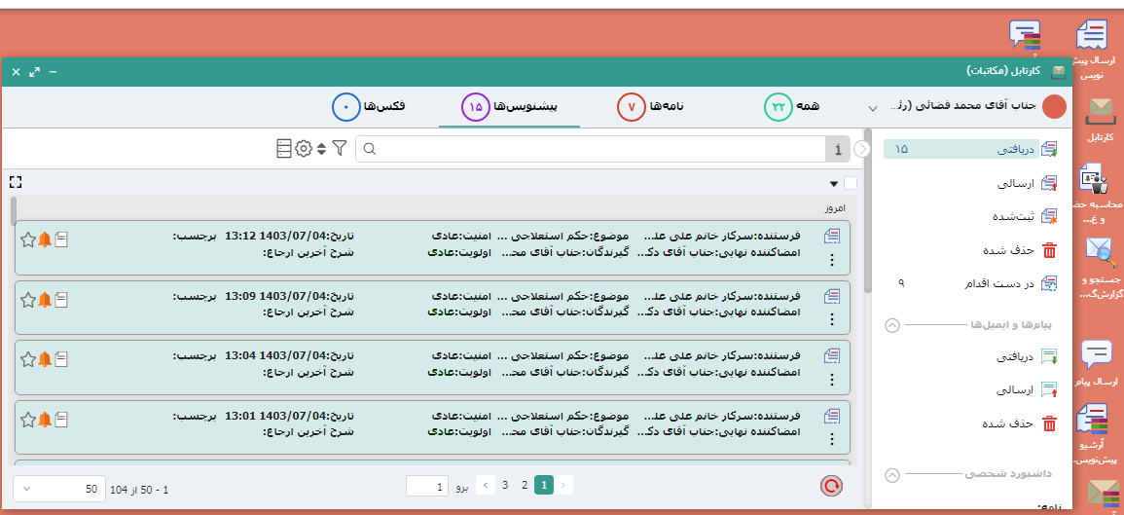
ارسال پیش نویس

Slide 37
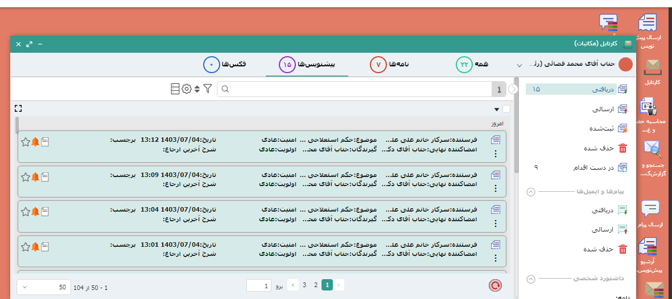
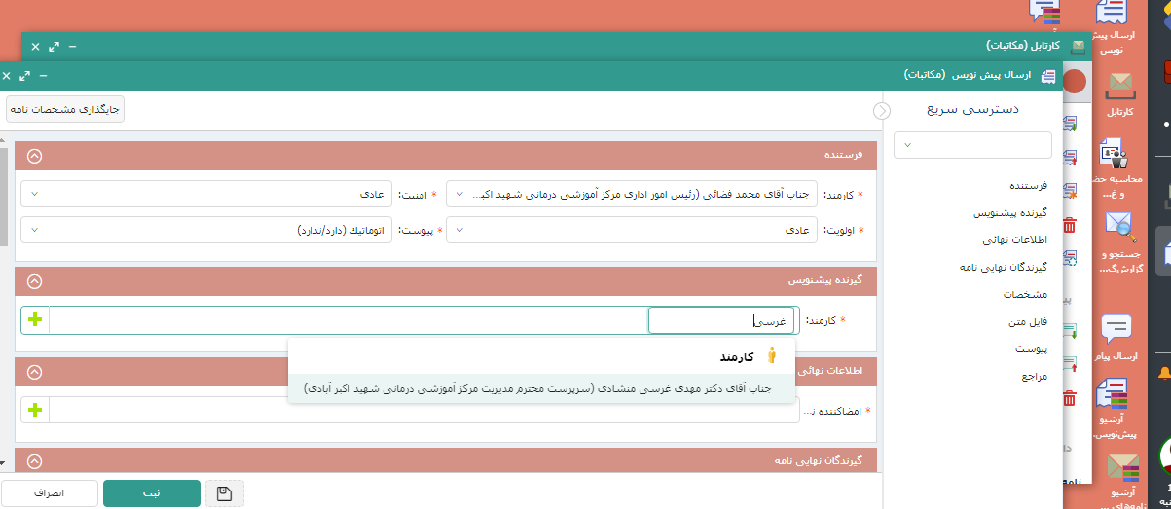
ارسال پیش نویس
انتخاب اولویت
انتخاب گیرنده پیش نویس: به چه کسی میخواهید پیش نویس ارسال شود؟

Slide 38
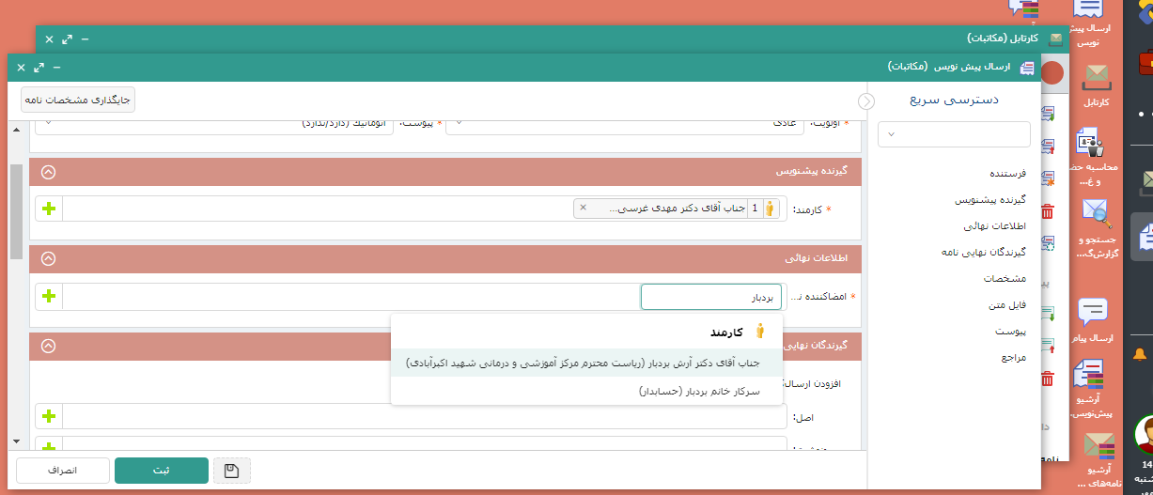
انتخاب امضاء کننده نامه: در نامه هایی که گیرنده نهایی نامه رئیس دانشگاه ، روسای دانشکده و معاونت های زیر مجموعه رئیس دانشگاه صادر میشود، امضاء کننده نامه رئیس مرکز و در سایر نامه ها امضاء کننده مدیر مرکز انتخاب می شود.
انتخاب گیرنده پیش نویس: پیش نویس را ره چه کس میخواهید ارسال کنید
انتخاب امضاء کننده نامه

Slide 39
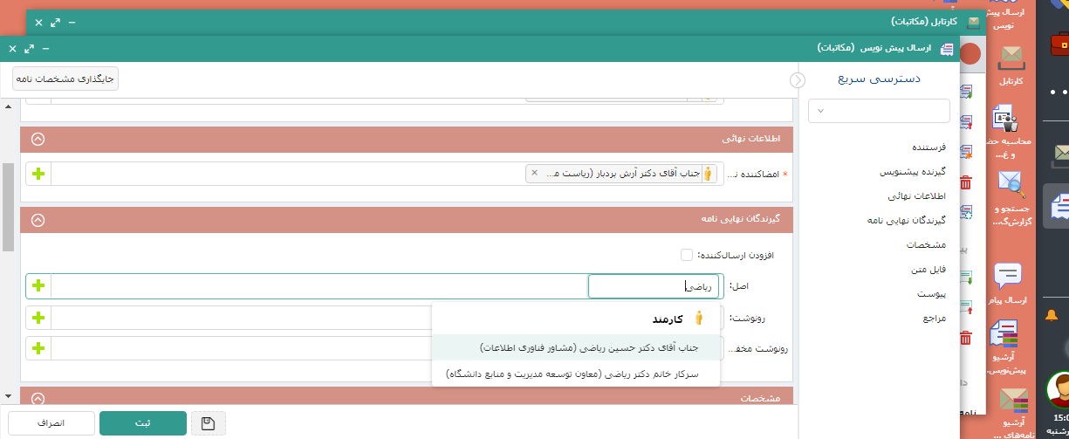
گیرنده نهایی نامه : میخواهید اصل نامه پس از امضاء به دست چه کسی یا چه اداره یا سازمانی برسد؟
در صورتیکه گیرنده اصل و رونوشت نامه شما در داخل دانشگاه علوم پزشکی ایران و واحدهای تابعه آن باشد نامه بعنوان داخلی شماره خواهد شد.با کد1 (مثال 255/222-1-1403. ولی در صورتیکه یکی از گیرندگان نامه (اصل یا رونوشت )یک فرد یا سازمان خارج از دانشگاه علوم پزشکی ایران باشد نامه بعنوان نامه ارسالی شماره خواهد شد.کد با 2 (مثال255/222-2-1403)

Slide 40
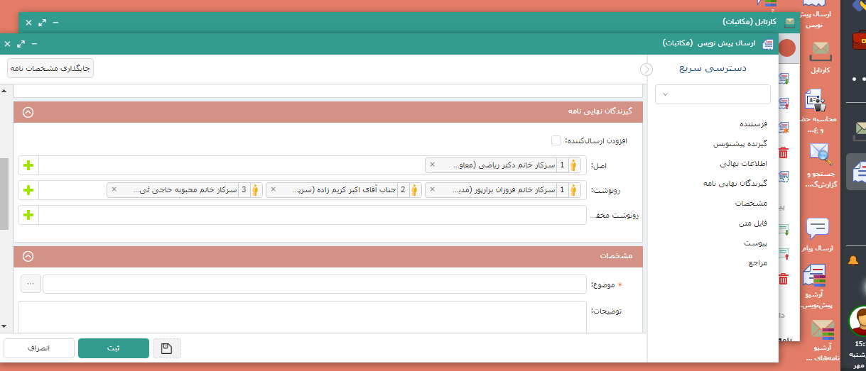
انتخاب گیرندگان رونوشت نامه:
پس از امضاء و ثبت نامه میخواهید بغیر از گیرنده اصل نامه، رونوشت نامه به کارتابل چه کسی یا چه کسانی و یا چه سازمان هایی ارسال شود؟
انتخاب یکی از همکاران دبیرخانه مرکز بعنوان گیرنده رونوشت نامه جهت بایگانی یا ارسال نامه به گیرندگان خارجی الزامی است.اگر این کار انجام نشود نامه به گیرنده خارج از سازمان یا افرادی که دسترسی به اتوماسیون اداری دانشگاه را ندارند ارسال نخواهد و مسئولیت آن برعهده تهیه کننده نامه است. ممکن است در برخی از نامه ها نیاز باشد ما چندین فرد یا سازمان و اداره را بعنوان گیرنده رونوشت انخاب کنیم.
در صورت لزوم میتوانیم فرد یا افرادی را جهت دریافت رونشت مخفی انتخاب نماییم.

Slide 41
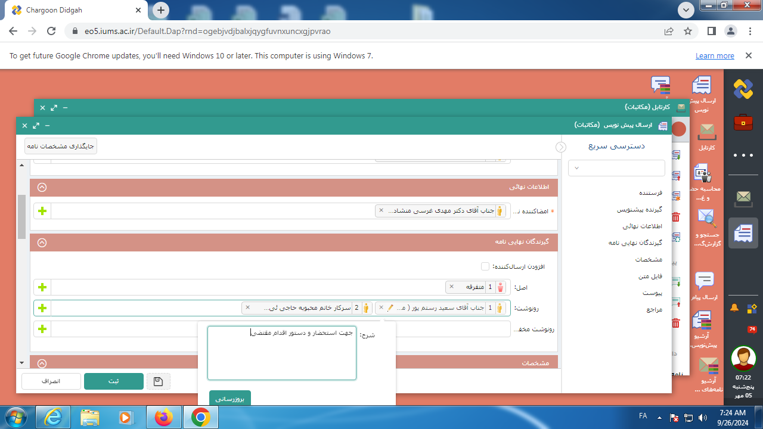
در صورتیکه لازم است توضیحاتی به گیرنده رونوشت نامه که در اتوماسیون اداری قابل مشاهده است، ارائه شود، با نگهداشتن موس روی مداد کادری به شکل زیر تحت عنوان شرح باز می شود. پس از درج متن توضیحات باید روز گزینه بروزرسانی کلیلک کنید تا این متن پس از جایگذاری مشخصات نامه در مقابل نام گیرنده رونوشت درج شود.

Slide 42
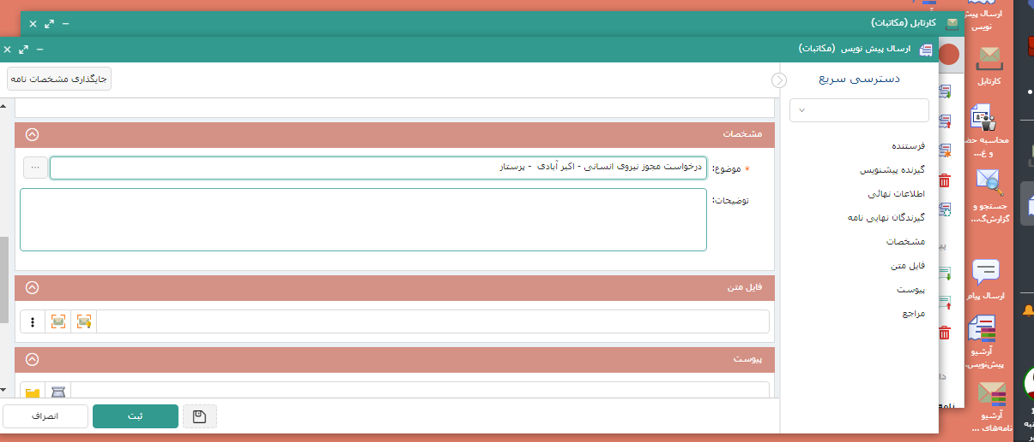
درج موضوع نامه:
در درج موضوع نامه باید از چند کلمه اصلی و کلیدی بصورت خلاصه که بیانگر موضوع کلی نامه میباشد استفاده کنیم. سعی کنید در نامه هایی که در خصوص فرد خاصی صادر میشود نام خانوادگی آن فرد به صورت صحیح و با فاصله از سایر کلمات یا علائم در موضوع درج کنید. اگر در خصوص سازمان خاصی و یا سامانه خاصی میباشد حتما" از آن کلمات استفاده شود.
در نامه هایی که حتما" باید رئیس مرکز نامه را امضاء کنند سه ستاره *** در انتهای موضوع بزنید و در نامه هایی که مدیرمیتواند از طرف رئیس نامه را امضاء کند دو ستاره** ثبت کنید. در نامه هایی هم که امضاء کننده مدیر میتوانند باشند نیازی به درج ستاره نیست.

Slide 43
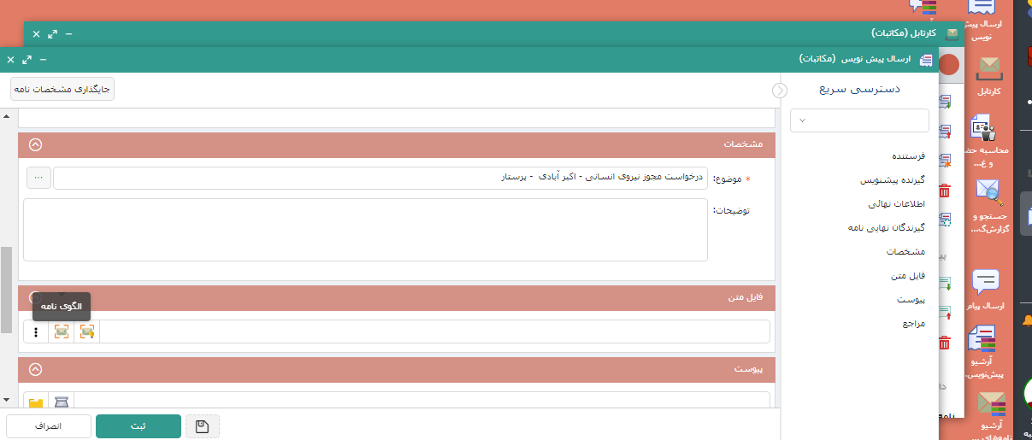
جهت انتخاب الگوی نامه بمنظور تایپ متن نامه از قسمت اقدام نمایید.

Slide 44
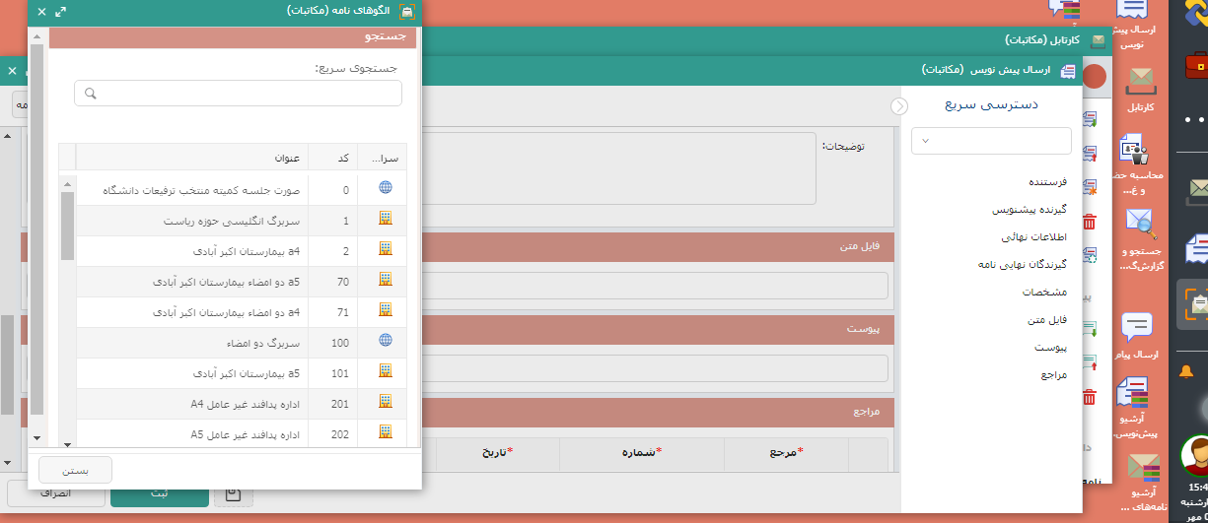
الگوی نامه را با توجه به حجم متن نامه و تعداد امضاء کنندگان آن از لیست باز شده انتخاب نمایید. الگوهای نشان داده شده با فلش مخصوص این مرکز می باشد که لوگوی دانشگاه ولوگوی بیمارستان در آنها وجود دارد.

Slide 45
به این قست نامه دقت شود در هرسال که شعار سال تغییر می یابد شعار همان سال درج شود(بصورت اتوماتیک درج می شود) در صورتیکه از پیش نویس مشابه استفاده می نمایید حتما" کنترل شود و در صورت نیاز صفحه فایل متن حذف و صفحه جدید انتخاب گردد.
اگر گیرنده اصل نامه شما در اتوماسیون اداری قابل مشاهده است وعنوان او نیز بدرستی ثبت شده باشد و بعنوان گیرنده اصل انتخاب کرده باشید پس از جایگذاری مشخصات نامه اسم آن فرد در این قسمت با عنوان پست سازمانی بصورت اتوماتیک ثبت می شود و نیازی به تایپ دستی نیست. ولی در صورتیکه فرد یا سازمان در اتوماسیون اداری وجود ندارد یا عنوان آن بدرستی ثبت نشده باشد باید بوسیله موس کل این قسمت را انتخاب نمایید بطوریکه به رنگ آبی شود و سپس نام و سمت آن فرد را بدرستی در این قسمت تایپ نمایید. در درخواست هایی که برای انجام کاری توسط یکی از واحدهای داخل بیمارستان مثلا" امور اداری یا مالی به مدیریت مرکز ارسال می نمایید باید یا گیرنده پیش نویس و گیرنده اصل (هردو) را مدیریت مرکز انتخاب نمایید یا حتما" بصورت دستی نام مدیر وسمت ایشان را تاپ کنید در غیر اینصورت بصورت اتوماتیک مشخصات فردی که بعنوان گیرنده اصل انتخاب کرده اید در این قسمت درج خواهد شد که در برخی از مواقع صحیح نمی باشد.
این قسمت محل درج امضاء می باشد که پس از امضاء و ثبت نامه توسط امضاء کننده قابل مشاهده است. دراین قسمت به هیچ عنوان نام امضاء کننده مثلا" مدیر یا رئیس مرکز را تایپ نکنید. فقط در درخواست های شخصی باید نام و نام خانوادگی خود را بعنوان درخواست کننده درج کنید (درخواست اشتغال بکار ، کسر از حقوق، جابجایی بخش ، استعفاء و...)
محل تایپ متن نامه می باشد که با رعایت اصول نگارش باید تایپ شود.

Slide 46
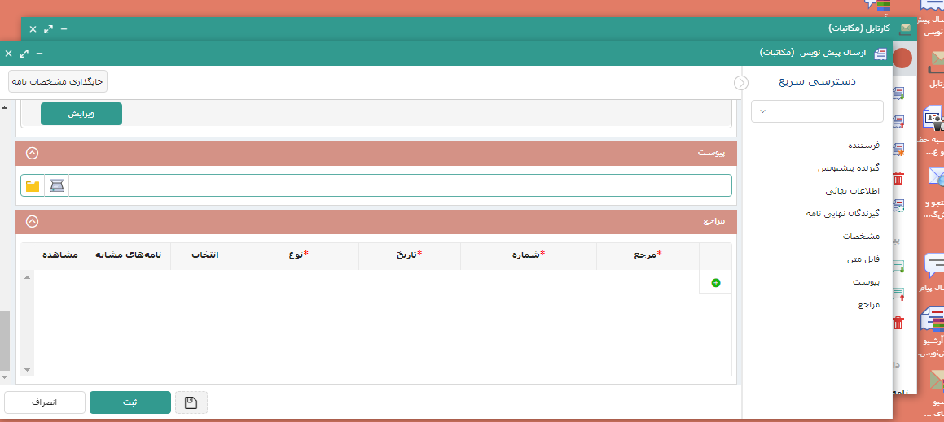
اگر پینویس شما پیوستی دارد که باید به آن اضافه شود از گزینه های مقابل میتوانید پیوست را اضافه کنید. گزینه سمت راست برای اضافه کردن پیوست از طریق اسکن و گزینه سمت چپ برای اضافه کردن پیوست از فایل های موجود در رایانه شما می باشد.
در صورتیکه پیش نویس شما در پاسخ به یک نامه دانشگاه یا سازمان دیگر یا پیرو یک نامه قبلی مرکز، به فرد یا سازمان خارجی و یا دانشگاه می باشد در این قسمت باید مشخصات نامه مورد نظر را بصورت صحیح درج کنید و سپس برروی علامت سوال سمت چپ کلیک کنید. اگر مشخصات را بصورت صحیح درج کرده باشید اتوماسیون نامه مورد اشاره را برای شما نشان داده خواهد داد. در غیر اینصورت نامه را شناسایی نخواهد کرد. برای پیگیری یک نامه و دریافت پاسخ های صادر شده در خصوص آن نامه تکمیل این قسمت اجباری می باشد.

Slide 47
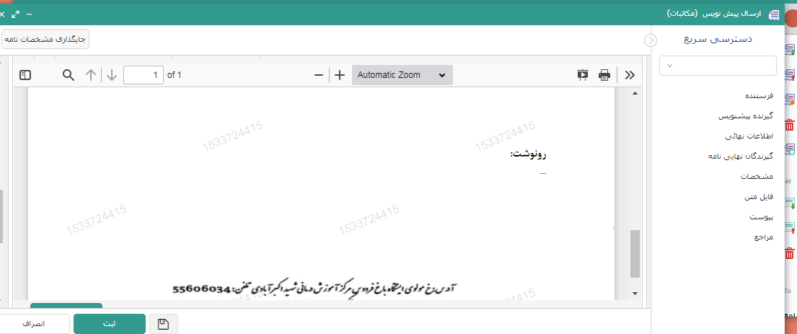
ذخیره متن
محل درج گیرندگان رونوشت نامه پس از امضاء و ثبت:
در قسمتی که سه نقطه ... را مشاهده میکنید به هیچ وجه چیزی تایپ نکنید و یا انها را حذف نکنید چون کلیه افراد یا سازمان هایی که در اتوماسیون اداری قابل مشاهده هستند و بعنوان گیرنده رونوشت انتخاب شده اند پس از امضاء وثبت نامه در این قسمت بصورت اتوماتیک درج خواهند شد.
در صورتیکه میخواهید رونوشتی از نامه را به فرد یا سازمانی که در اتوماسیون اداری قابل مشاهده نیست ارسال کنید باید درست در مقابل دو نقطه ای که مشاهده میکنید(بدون تغییر درسه نقطه زیرین) نام آن فرد یا سازمان را تایپ و علت ارسال رونوشت را نیز تاپپ و ذخیره کنید.( مثلا" شعبه سه سازمان تأمین اجتماعی منضم به تصویر قرارداد فوق جهت استحضار واقدام مقتضی )
درصورت نیاز میتوانید با استفاده از این گزینه پیش نویس خود را منجمد کنید تا بعد از اصلاحات لازم یا تکمیل مستندات ارسال کنید.
پس از کنترل همه اجزای پیش نویس تهیه شده مانند گیرنده پیش نویس ، گیرندگان نهایی (اصل و رونوشت)، امضاء کننده، موضوع و ... با این گزینه پیش نویس خود را ثبت کنید تا به کارتابل گیرنده ارسال شود.

Slide 48
درصورت نیاز میتوانید با استفاده از این گزینه پیش نویس خود را منجمد کنید تا بعد از اصلاحات لازم یا تکمیل مستندات ارسال کنید.
پس از کنترل همه اجزای پیش نویس تهیه شده مانند گیرنده پیش نویس ، گیرندگان نهایی (اصل و رونوشت)، امضاء کننده، موضوع و ... با این گزینه پیش نویس خود را ثبت کنید تا به کارتابل گیرنده ارسال شود.

Slide 50
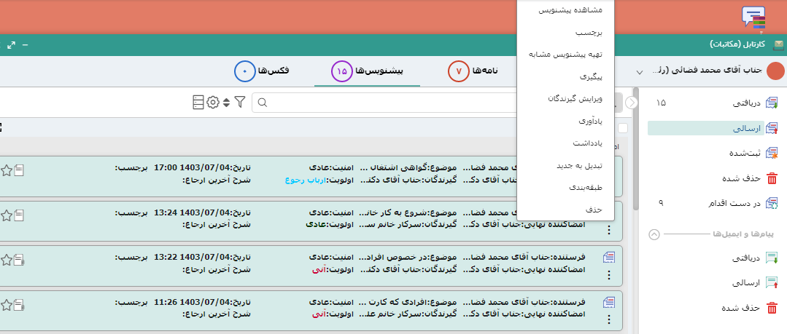
پس از ارسال پیش نویس چنانچه متوجه شدید اشتباهی در آن داشته اید به قسمت پیش نویس های ارسالی خود مراجعه کنید درصورتیکه گیرنده پیش نویس هنوز آن را مشاهده نکرده باشد میتوانید با کلیک بر روی سه نقطه مقابل و انتخاب گزینه ویرایش گیرندگان ، گیرنده پیش نویس را تغییر دهید. گیرنده قبلی را با علامت ضرب حذف و فرد جدید را انتخاب کنید.مثلا اگر اشتباه تایپی دارید میتوانید با حذف فرد قبلی، خودتان را انتخاب و ثبت کنید و از قسمت پیش نویس های دریافتی ان پیش نویس را ارجاع و قبل از ثبت تغییرات لازم را انجام و ذخیره و ثبت کنید.

Slide 51
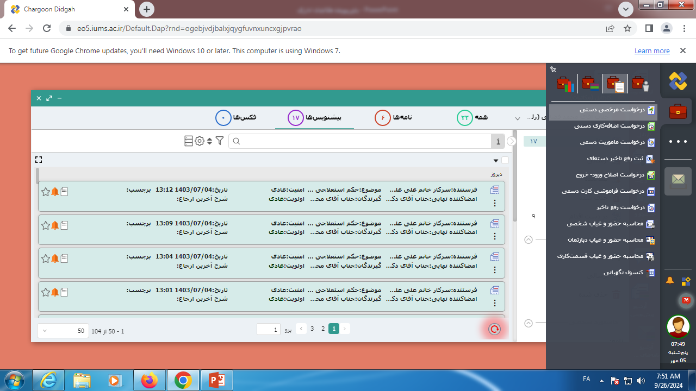

Slide 52
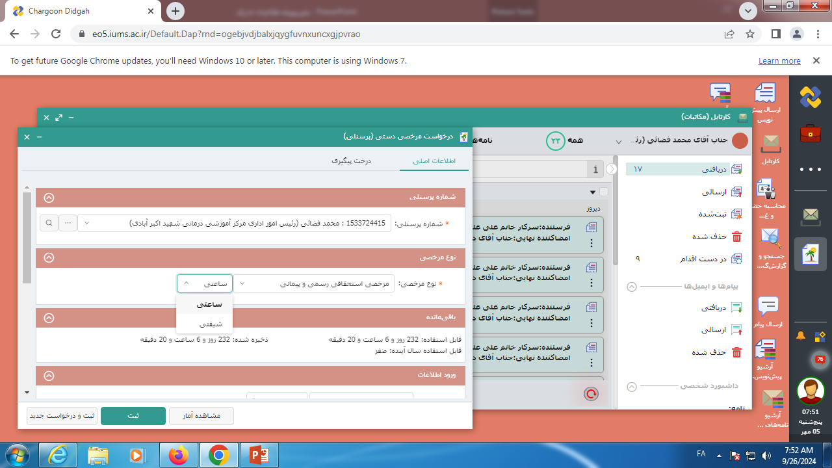

Slide 53
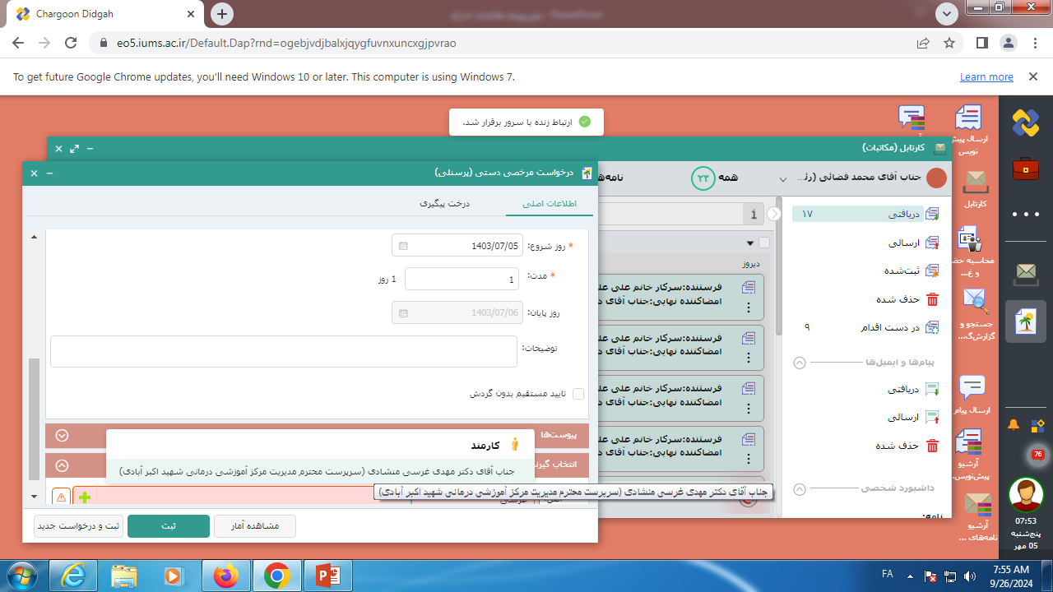

Slide 54
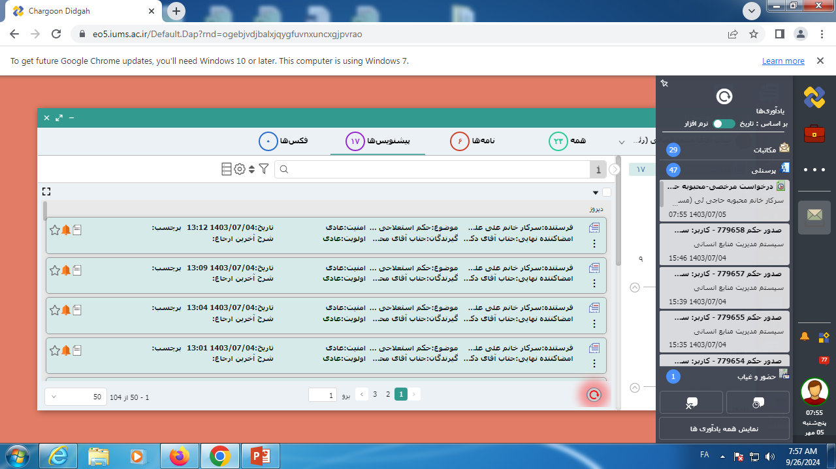

Slide 55
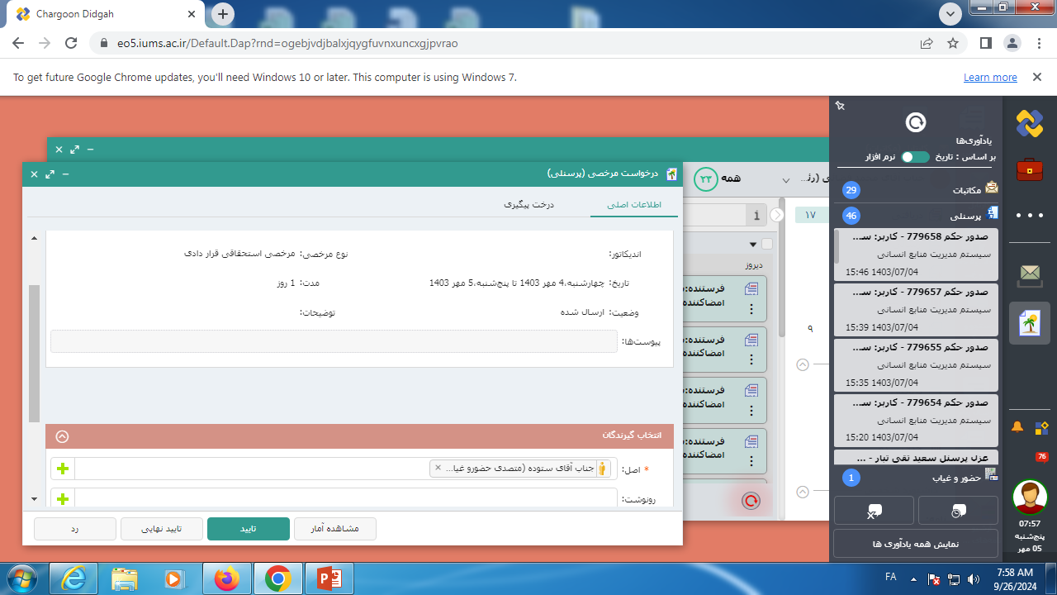

Slide 56
مقام مافوق
مسئول بخش یا واحد
انتخاب گیرنده و ثبت درخواست
متقاضی
تایید و ارسال به
تایید و ارسال
مسئول حضور و غیاب
ثبت نهایی مرخصی روزانه یا ساعتی
در صورت تایید نهایی

Slide 57
*از ثبت مرخصی استعلاجی در نرم افزار حضور و غیاب جدا" خودداری نمایید.
مسئول هر واحد، بخش و مدیر قسمت بصورت روزانه از طریق کنترل یادآوری های شخصی و از قسمت پرسنلی یا حضور و غیاب نسبت به کنترل درخواست های مرخصی روزانه و ساعتی پرسنل تحت پوشش خود اقدام نمایند.
* در صورتیکه فرد مرخصی روزانه و ساعتی خود را ثبت ننمایدو یا مسئول مربوطه تایید و ارسال به مرحله بعد نکند و مرخصی ثبت نهایی نشود آن شیفت کاری بصورت اتوماتیک توسط سیستم بعنوان غیبت برای پرسنل ثبت می شود.
*از ثبت مرخصی برای روز بعد از شبکاری (بصورت پیوسته) خودداری نمایید.

Slide 58
موفق باشید
1403

